Slide 1

SAMPLE

Slide 2

SAMPLE

Slide 3


SAMPLE

Slide 4




SAMPLE
ヒトと企業を もっとちかくに

Slide 5
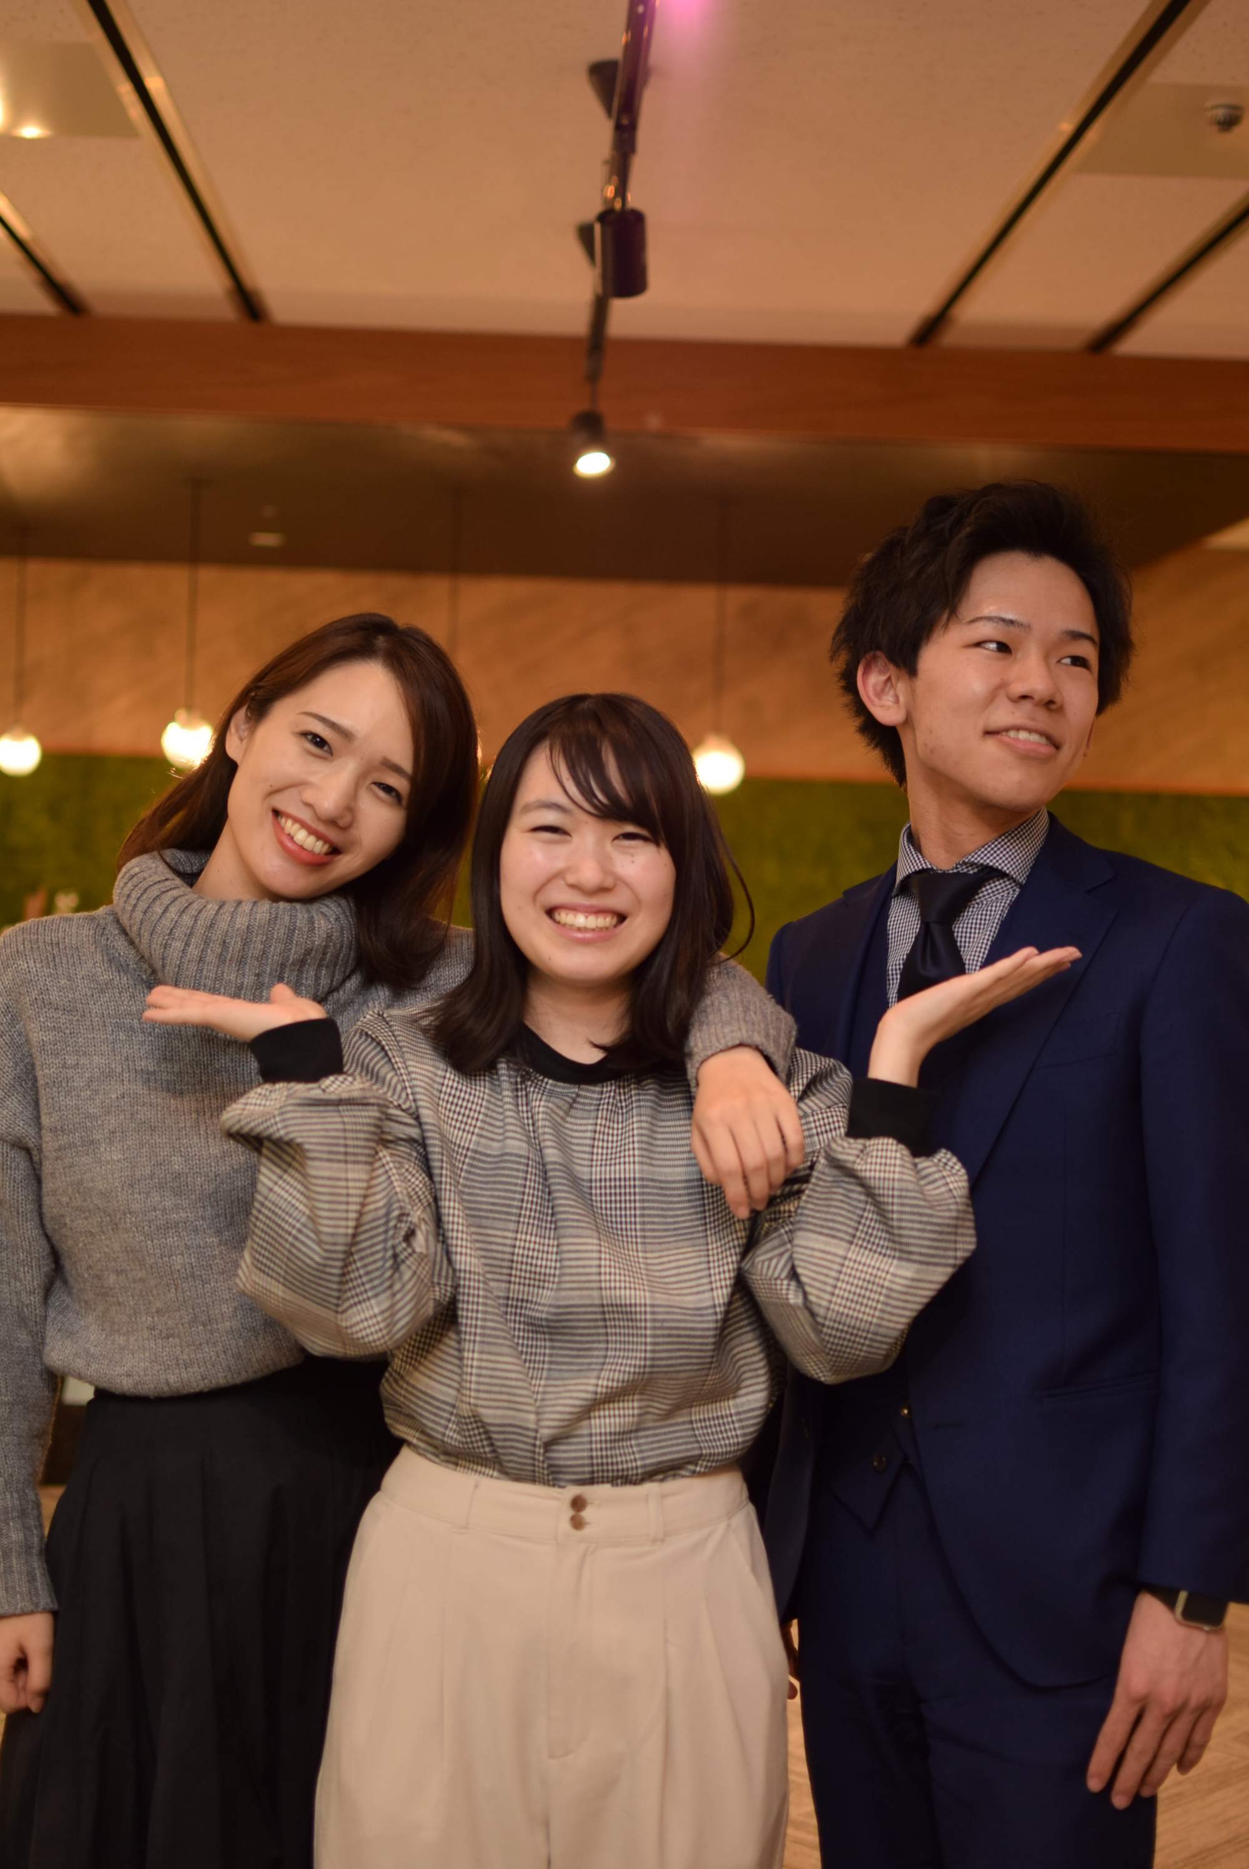

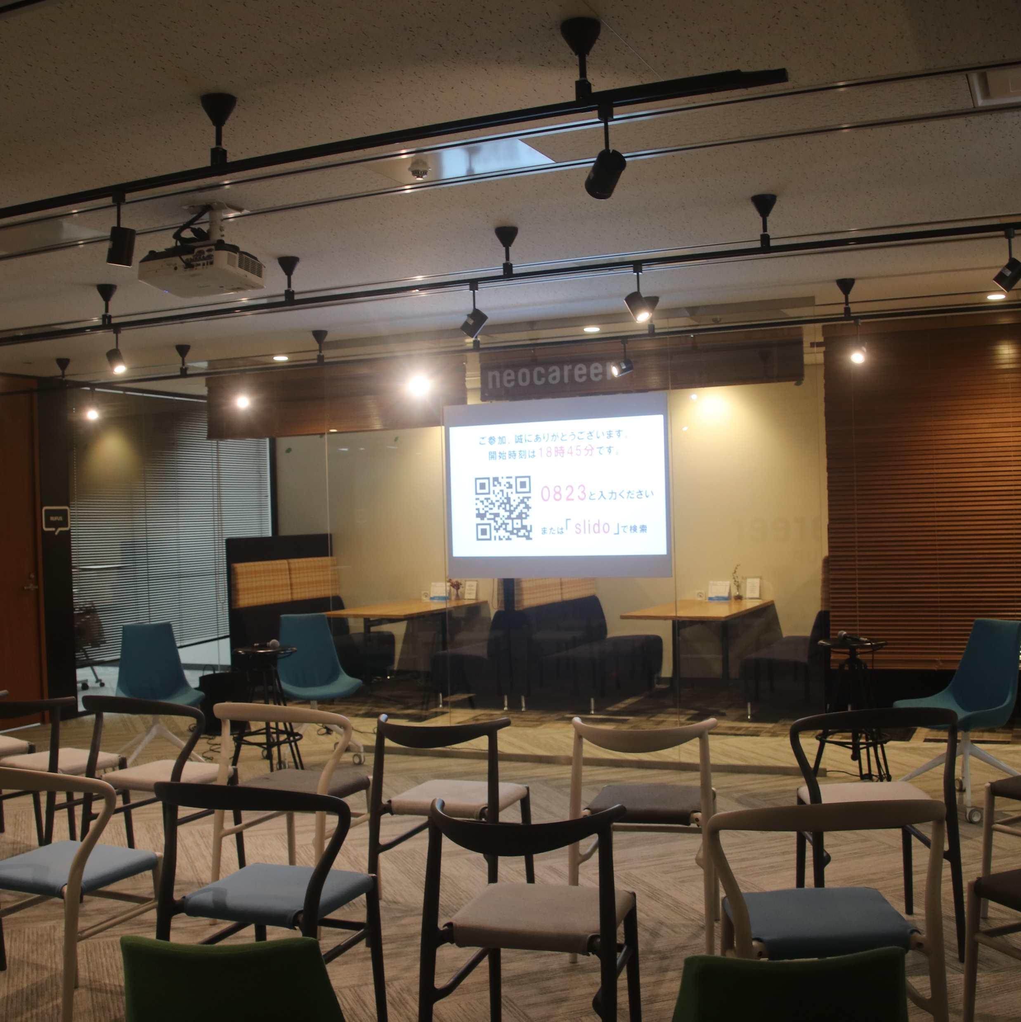
SAMPLE
MOCHICAの
仲間たち
トップメッセージ
過去の
セミナーの様子は
コチラから！！！
プロダクト責任者
村上

Slide 6




SAMPLE

Slide 7
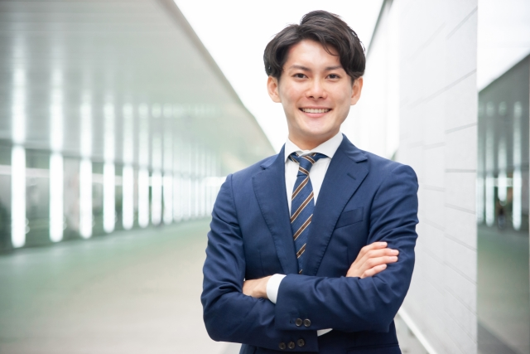


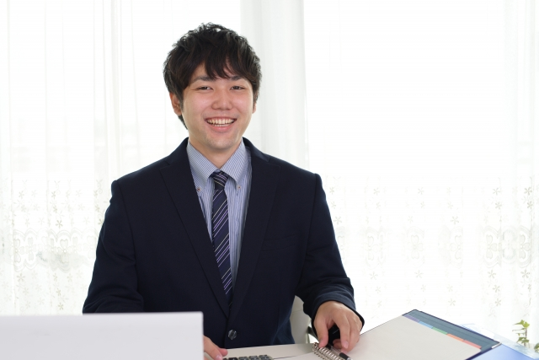
新卒3年目[営業課]
新卒2年目[人事課]
SAMPLE
SAMPLE
Aさん
Bさん
新卒1年目[営業課]
新卒一年目[経理課]
SAMPLE
SAMPLE
Cさん
Dさん
写真AC：https://www.photo-ac.com/

Slide 8
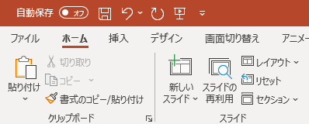
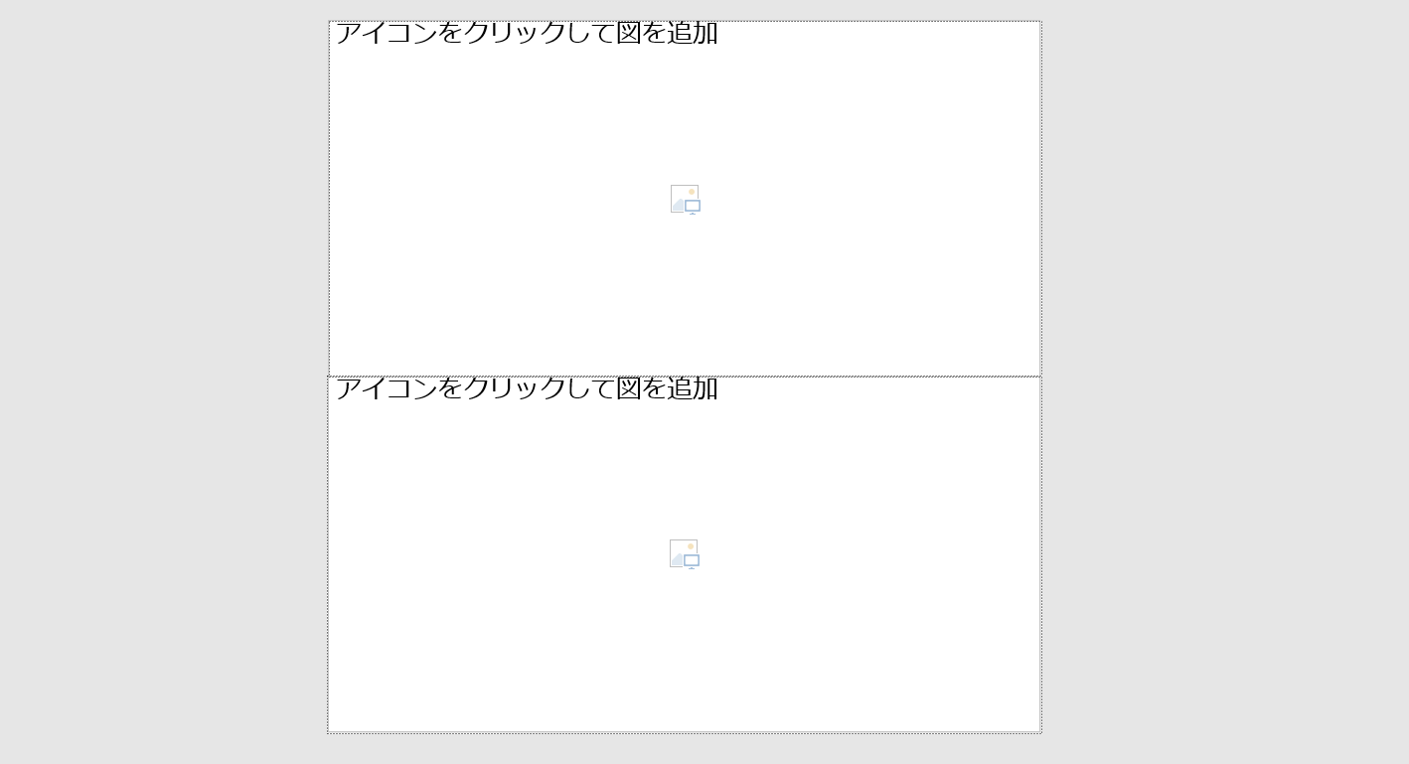
画像の作成方法
１.新しいスライドから
好きなテンプレートをご選択ください。
２.テンプレートを参考に、画像をご作成下さい。
※テンプレートの利用は任意です。

Slide 9
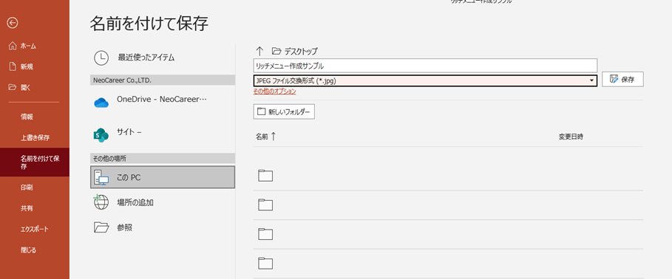
画像の作成方法
３.完成した画像は、
①ファイル
②名前を付けて保存
③JPEGファイル交換形式
の順で対応いただくことで、
画像データとして保存することができます。

